Slide 1
СЕРГЕЙ ПАВЛОВИЧ ДЯГИЛЕВ И «РУССКИЕ СЕЗОНЫ» В ПАРИЖЕ
Автор презентации:
Калабун Алена Витальевна

Slide 2
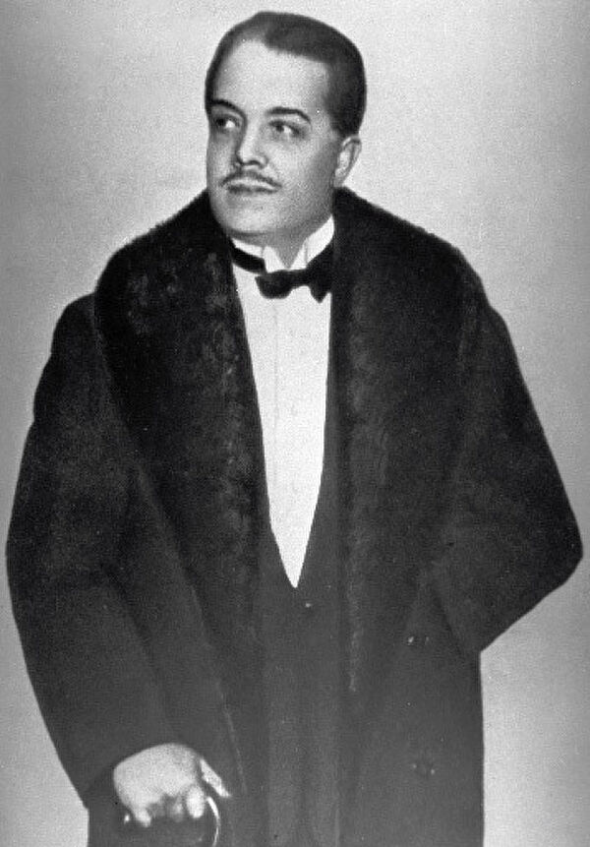
СЕРГЕЙ ПАВЛОВИЧ ДЯГИЛЕВ
Русский театральный и художественный деятель, первый балетный импрессарио, один из основателей художественного объединения «Мир искусства» и редактор журнала с одноименным названием. Организатор русских художественных выставок, русских исторических концертов, «Русских сезонов» в Париже

Slide 3
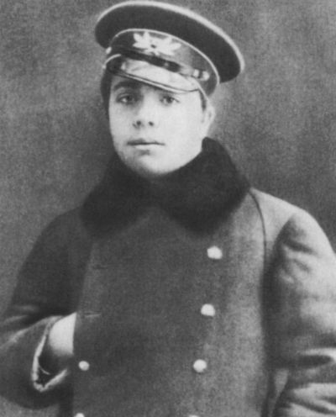
СЕРГЕЙ ПАВЛОВИЧ ДЯГИЛЕВ
Родился в 1872 году в семье офицера. Матьего умерла при родах. До 18-ти лет он жил в Перми. В 1890 году Дягилев приехал в Петербург, где поселился у своей тётки А.П. Философовой, ведущей широкую общественную деятельность. Круг общения этой семьи был весьма широк: А.П.Философова вела переписку с Ф.М.Достоевским, И.С.Тургеневым, а её сын, Дмитрий Философов (двоюродный брат Дягилева) ввёл своего юного родственника в круг интеллигентной молодёжи, где каждый обладал разнообразными талантами.

Slide 4
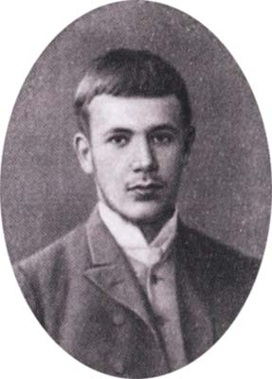
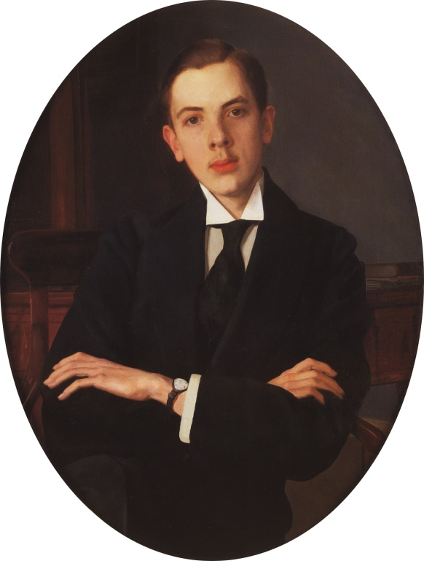
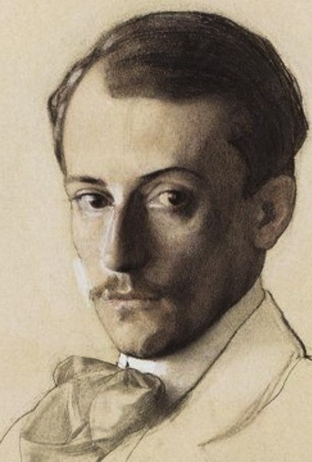
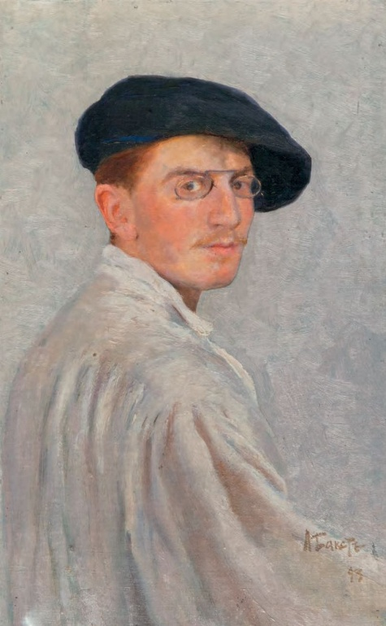
Здесь Дягилев знакомится с художниками - Александром Бенуа, Константином Сомовым, Евгением Лансере, Леоном Бакстом.
Александр Бенуа Константин Сомов Евгений Лансере Леон Бакст

Slide 5
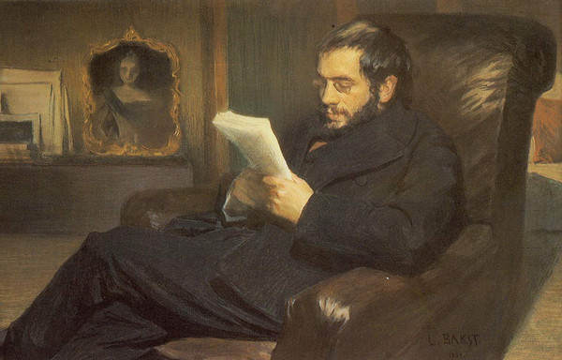
АЛЕКСАНДР БЕНУА
«Собирались мы сначала для одних беспорядочных разговоров, споров и шалостей, - вспоминал А.Бенуа, - но затем, в 1890-м году мы вздумали устроить род «общества самообразования», в «заседаниях» которого читались лекции на разные темы, исполнялись по известной программе музыкальные номера, рассматривались сообща иностранные художественные журналы и книги».

Slide 6
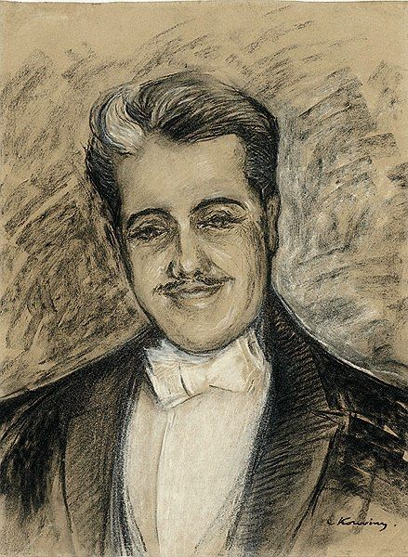
Дягилев в это время брал уроки пения, был приверженцем итальянской манеры bell canto и даже учился у Н.А.Римского-Корсакова. Понимая, что профессиональным музыкантом ему не стать, он решил «образовать из себя знатока хорошего вкуса и ценителя искусства». В 1897 году он так набросал свой портрет: «Я, во-первых, большой шарлатан, хотя и с блеском; во-вторых – большой «шармер» (душка, милашка); в-третьих – нахал; в-четвёртых – человек с большим количеством логики; в-пятых – кажется, я нашёл моё настоящее назначение – меценатство».

Slide 7
ЖУРНАЛ «МИР ИСКУССТВА»
В1895 году С.П.Дягилев окончил юридический факультет Петербургского университета. А в 1898 году вместе с друзьями он организует журнал «Мир искусства». В журнале прежде всего собирались ниспровергать передвижников. Это объединение, с точки зрения Дягилева и Бенуа, отжило свой век, оно безвкусно, антихудожественно, несовременно. Необходимо противопоставить ему что-то новое, живое, талантливое». «Мирискусники» знакомили русских живописцев и ценителей прекрасного с новыми для России художественными тенденциями. Бывая в конце XIX века в Париже, они открывали для себя таких мастеров-импрессионистов, как Эдгар Дега, Клод Моне, Огюст Ренуар, а так же знакомились творчеством представителей общеевропейского стиля «модерн», для которого были характерны декоративность (украшение), символическая многозначность и утончённость содержания.

Slide 8
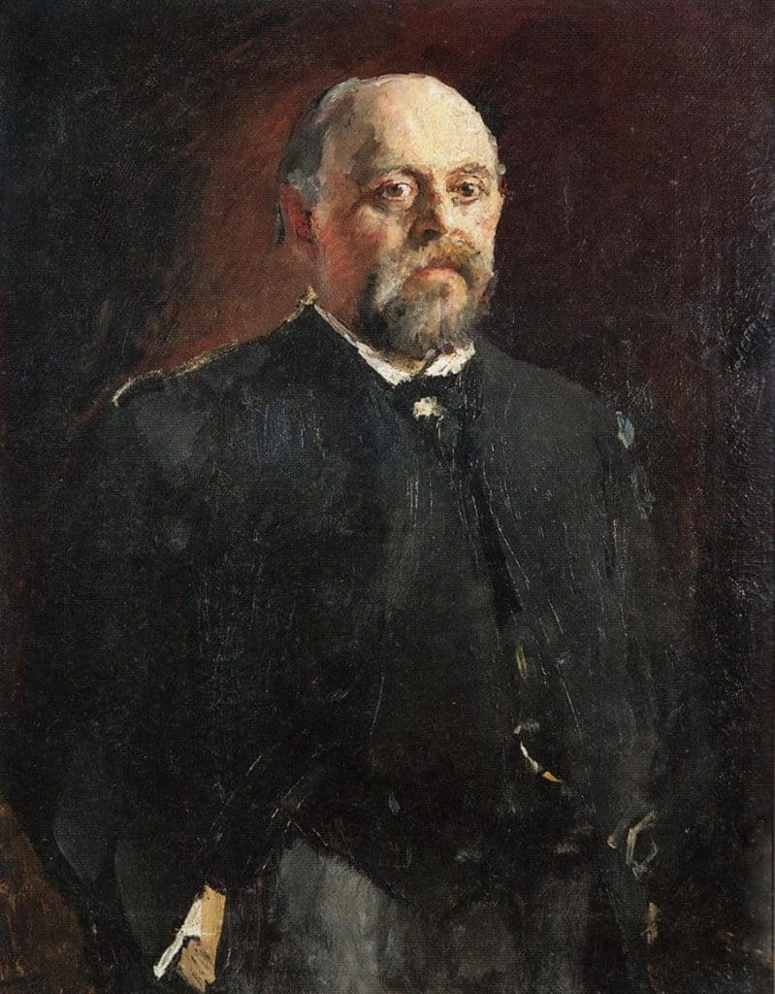
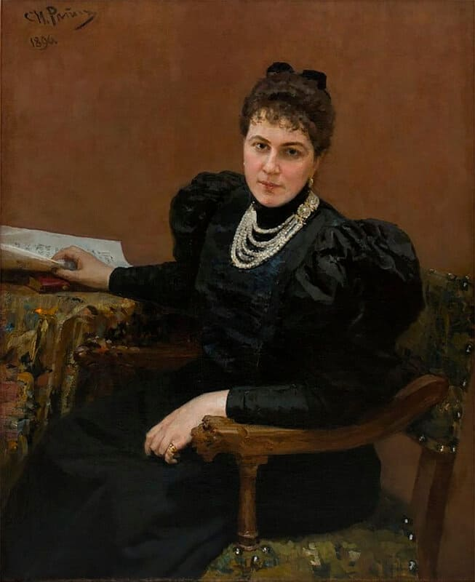
Но на журнал прежде всего нужны деньги — у организаторов их нет. К счастью, нашлись меценаты, которые сочувственно отнеслись к замыслу. Это покровительница Бенуа и Дягилева княгиня Мария Клавдиевна Тенишева и Савва Иванович Мамонтов.
Савва Иванович Мамонтов Мария Клавдиевна Тенишева

Slide 9
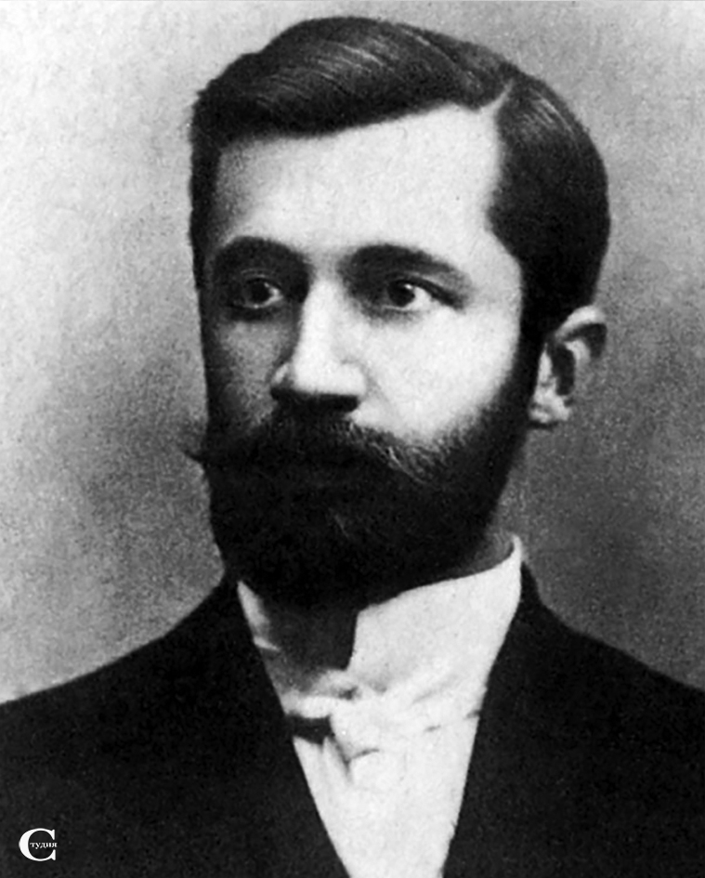
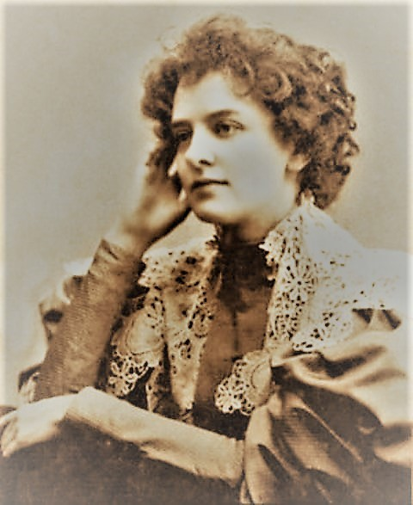
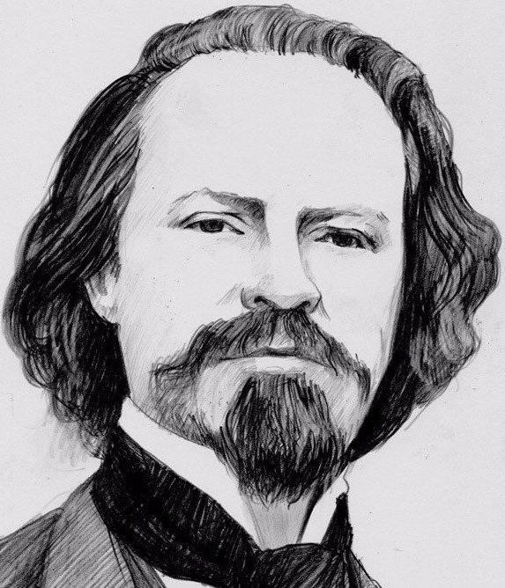
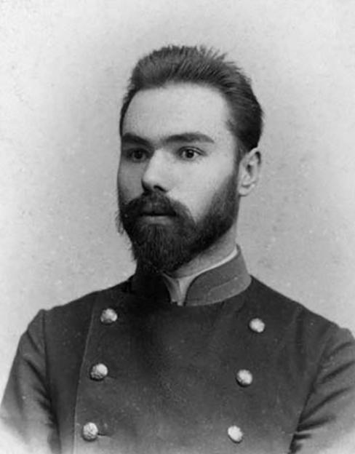
ПОЭТЫ- СИМВОЛИСТЫ
В литературном отделе журнала печатались статьи Дмитрия Мережковского, Андрея Белого, Валерия Брюсова, Зинаиды Гиппиус, которые объявляли реалистическое искусство устаревшим, «неспособным открыть просвет в царство прекрасного высшего мира». Формируя опоры теории русского символизма, названные авторы пропагандировали философские взгляды И.Канта, А. Шопенгауэра, Ф.Ницше, В. Соловьёва
В1904 году журнал «Мир искусства» перестал выходить, и группа художников формально распалась, но многие из них продолжили сотрудничество с Дягилевым, который, являясь чиновником особых поручений при дирекции императорских театров, приглашал их для оформления декораций к спектаклям.
Но многим деятелям «Мира искусства» ещё предстояло объединиться на новой почве – в пропаганде русского искусства за рубежом.
Дмитрий Мережковский Зинаида Гиппиус Константин Бальмонт Валерий Брюсов

Slide 10
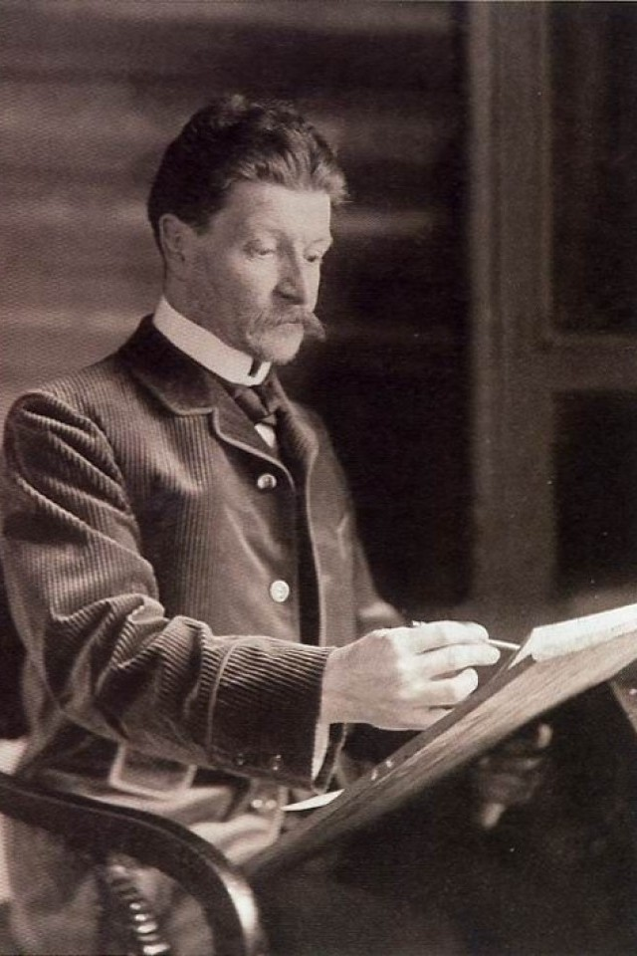
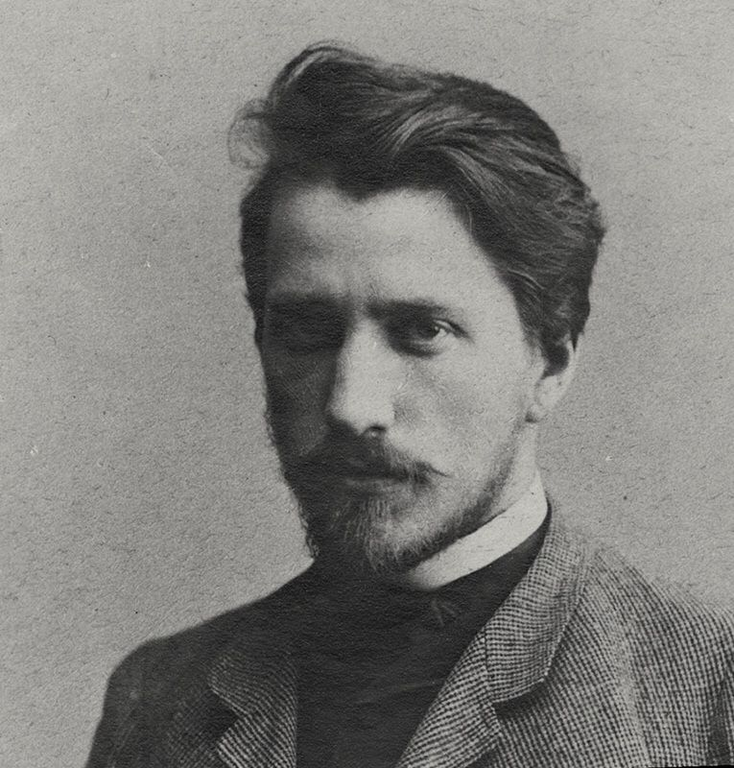
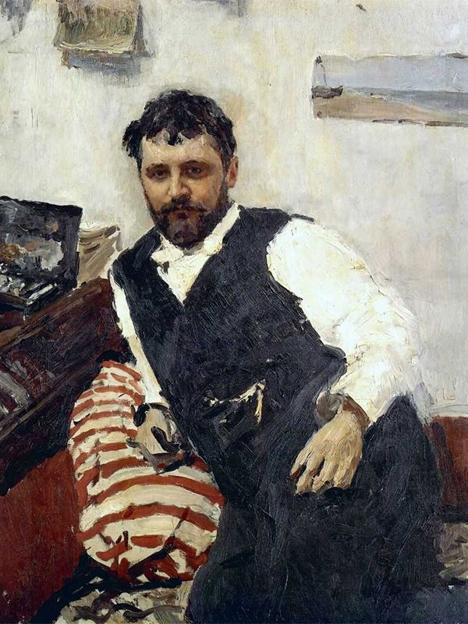
1906г. - ВЫСТАВКА «ДВА ВЕКА РУССКОГО ИСКУССТВА»
В 1906 году Дягилев организовал в Париже при традиционной выставке «Осенний салон» экспозицию русского изобразительного искусства. В 10-ти залах были выставлены и русские иконы, и живопись XVIII века, а также предметы художественной промышленности. Особое внимание было уделено работам современных художников: Михаила Врубеля, Валентина Серова, Константина Коровина.
Михаила Врубель Валентина Серов Константин Коровин

Slide 11
Врубель М.А. «Царевна-Лебедь»

Slide 12
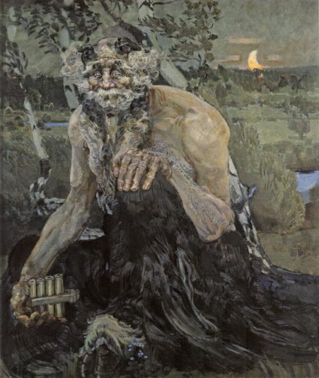
М. Врубель «Пан»

Slide 13
Е.Е. Лансере. Императрица Елизавета Петровна в Царском Селе (1905)

Slide 14
А. Н. Бенуа Прогулка Короля (1906)

Slide 15
В.Серов"Выезд Петра II и цесаревны Елизаветы Петровны на охоту", 1900

Slide 16
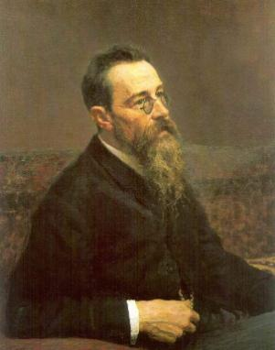
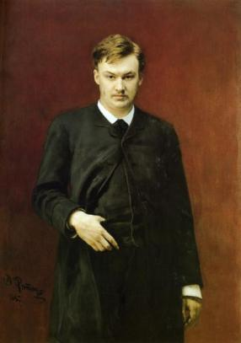
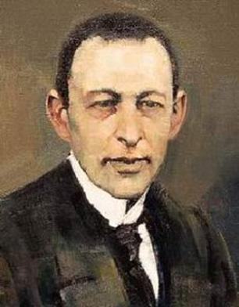
1907г.- Русские исторические концерты
В 1907 году в парижском театре Гранд Опера было дано 5 Исторических концертов, где для французской публики прозвучали произведения Глинки, Бородина, Мусоргского, Римского-Корсакова, Чайковского, Глазунова, Лядова, Скрябина. Дирижировал Артур Никиш, а солистами выступали пианист Сергей Рахманинов и знаменитый бас Фёдор Шаляпин.
Н.А. Римский Корсаков
С.В. Рахманинов
А.К. Глазунов

Slide 17
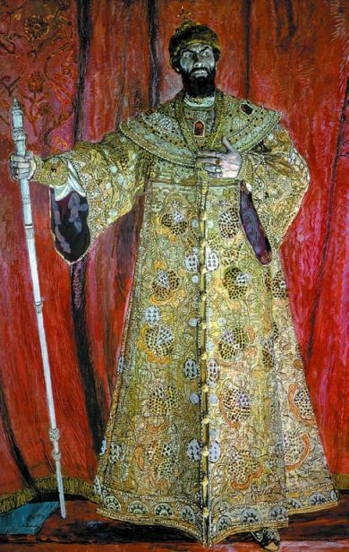
1908 году усилиями Дягилева в Париже показана русская опера «Борис Годунов» М.П.Мусоргского. Французов покорило выступление Шаляпина в главной роли.

Slide 18
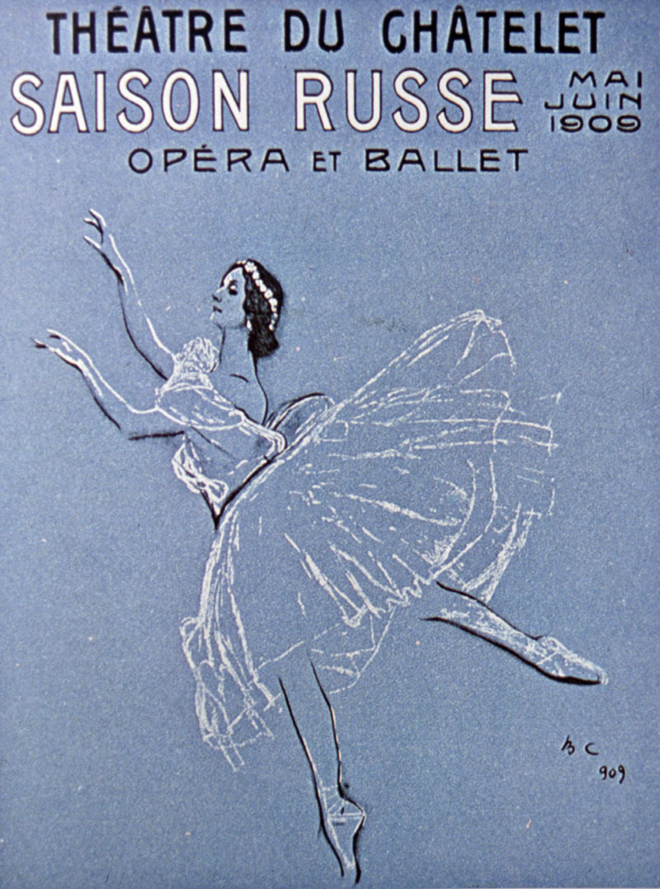
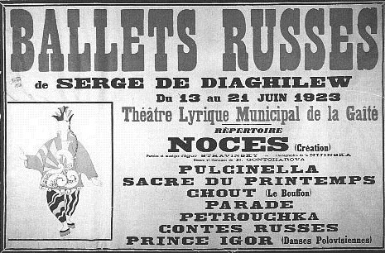
В 1909 году - «Русские сезоны» в Париже представляли русский балет.

Slide 19
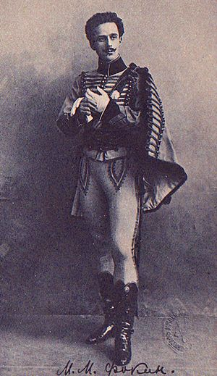
Репертуар состоял из пяти балетов, поставленных Михаилом Фокиным - в то время он начинал свою карьеру хореографа
Михаил
Михайлович
Фокин
1880-1942
Русский солист балета,
русский и американский
хореограф,
считающийся основателем современного классического романтического балета.

Slide 20
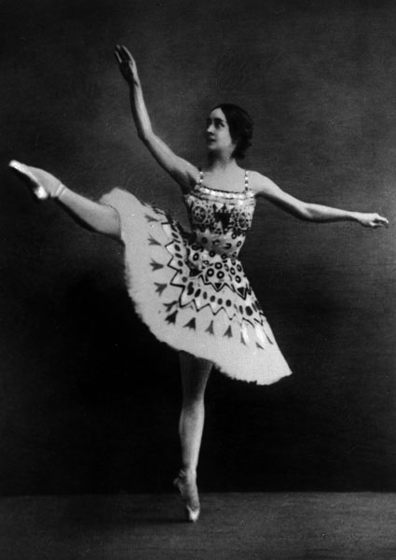
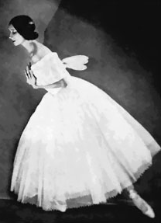
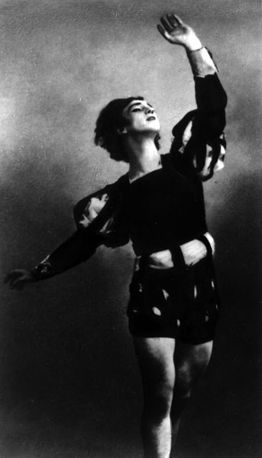
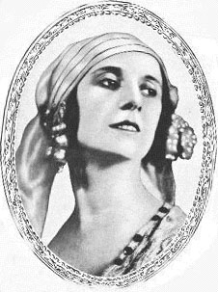
Труппа балетных сезонов была набрана из ведущих танцовщиков Мариинского театра в Петербурге и Большого театра в Москве. Приглашение Дягилева приняли Анна Павлова, Михаил Фокин и его жена Вера Фокина, Тамара Карсавина, Ида Рубинштейн, Вацлав Нижинский, Александр Монахов, Матильда Кшесинская, солисты Большого театра Вера Каралли и Михаил Мордкин и другие.

Slide 21
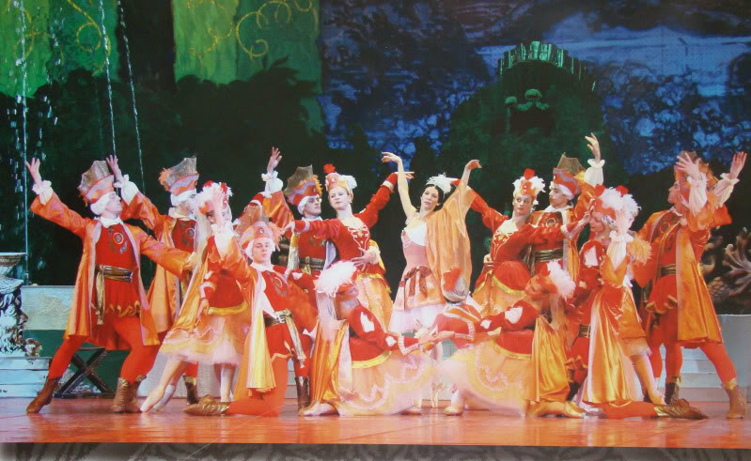
На суд зрителей были представлены балеты «Павильон Армиды» на музыку Черепнина, «Клеопатра» на музыку Аренского, «Половецкие пляски» из оперы Бородина «Князь Игорь», «Сильфиды» на музыку Шопена. Успех русского балета превзошёл все ожидания

Slide 22
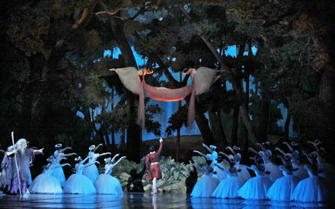
Сцена из балета «Сильфиды» («Шопениана») на муз. Ф. Шопена. Балетмейстер М. Фокин. Париж. 1909.

Slide 23
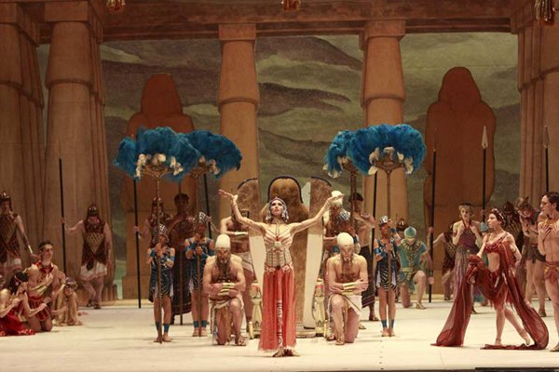
«Клеопатра»

Slide 24
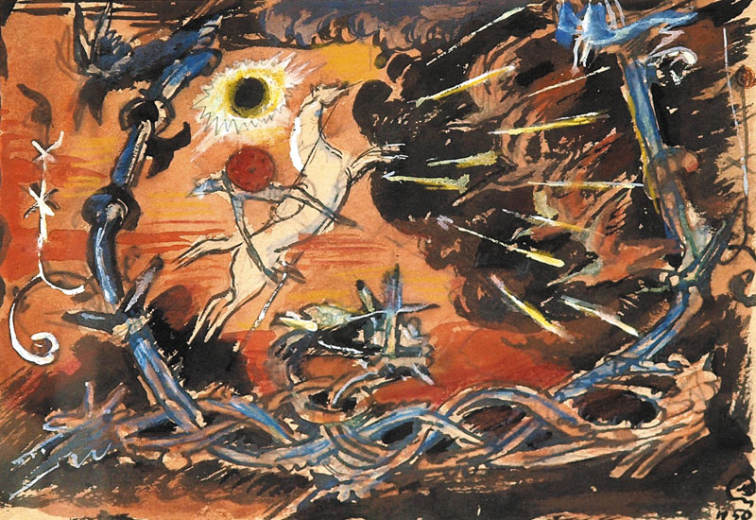
Эскиз декорации к постановке балета "Половецкие пляски".

Slide 25
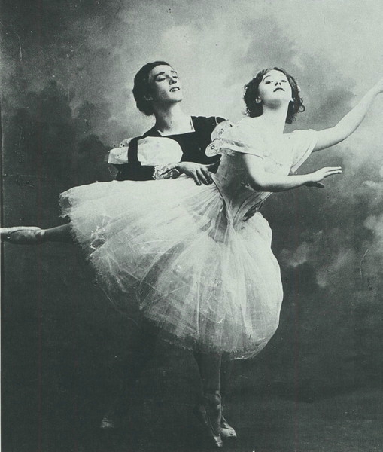
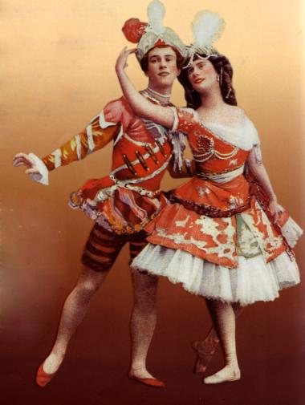
Премьера балетных сезонов обернулась настоящим триумфом. Публика и критики восторженно отзывались о мастерстве русских танцовщиков (особенно отметив Нижинского, Павлову и Карсавину),
Тамара Карсавина и В. Нижинский
А.Павлова и В.Нижинский

Slide 26
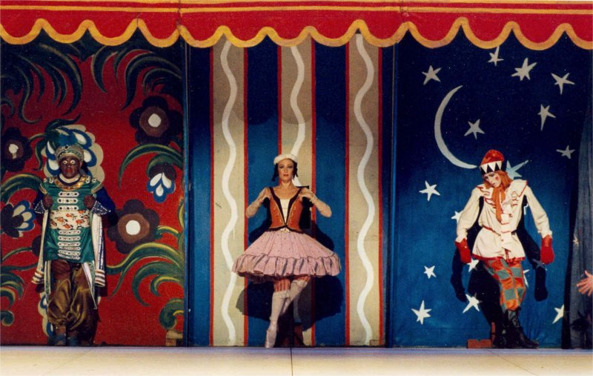
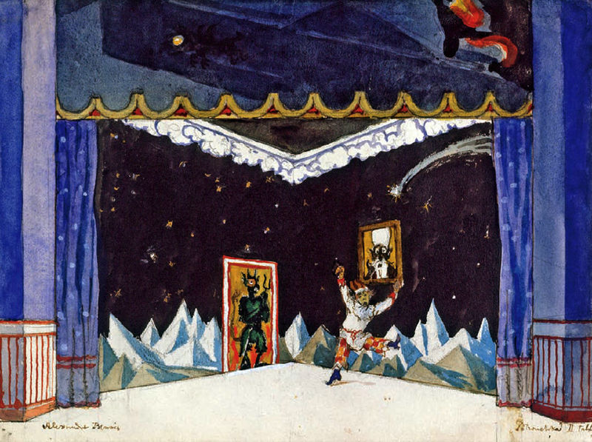
В 1910-1911 русский балет представил «Шехеразаду» на музыку Римского-Корсакова, «Карнавал» на музыку Шумана, «Жар-птицу» и «Петрушку» Стравинского.
Александр Бенуа.
Эскиз к балету
«Петрушка»
Спектакль "Петрушка"
(И. Стравинский, А. Бенуа,
М. Фокин) - вершина дягилевской антрепризы.

Slide 27
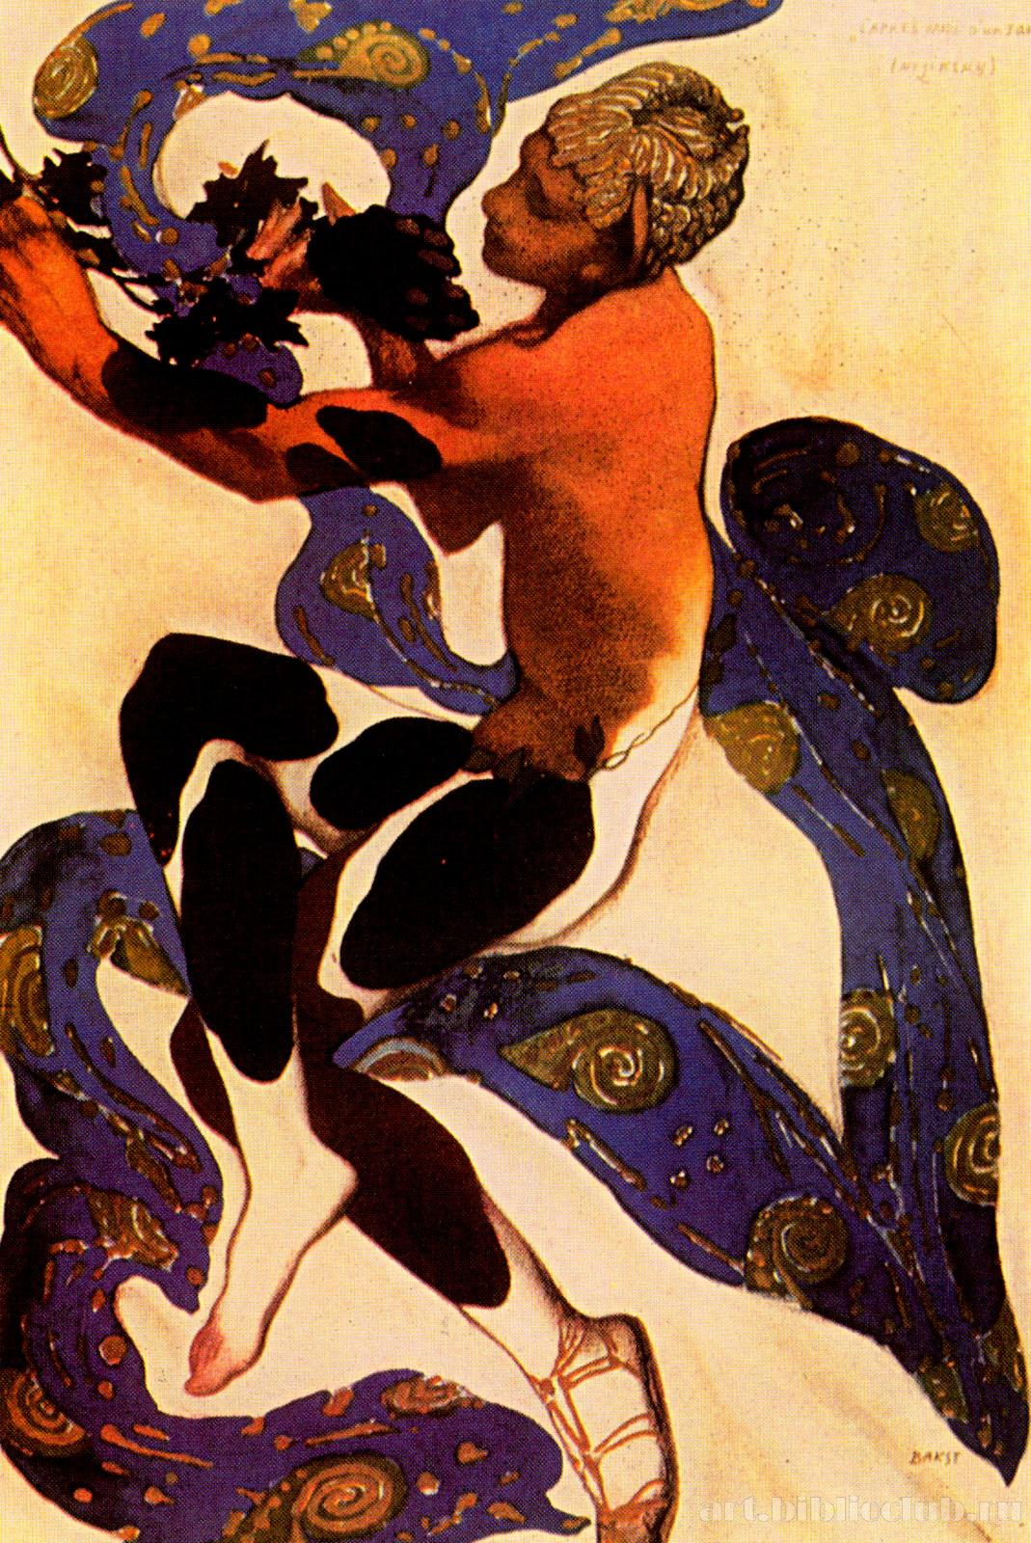
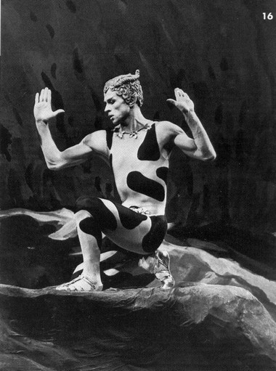
С 1912 года взгляды Дягилева и его сотрудников, основателей первых сезонов, расходятся. Дягилев приглашает всё больше польских и французских танцовщиков, дирижёров, композиторов (в том числе Дебюсси и Равеля).
Происходит ссора А.Бенуа и М.Фокиным. Сенсацией 1912 года стал дебют Вацлава Нижинского в качестве постановщика «Послеполуденного отдыха Фавна» на музыку Дебюсси.

Slide 28
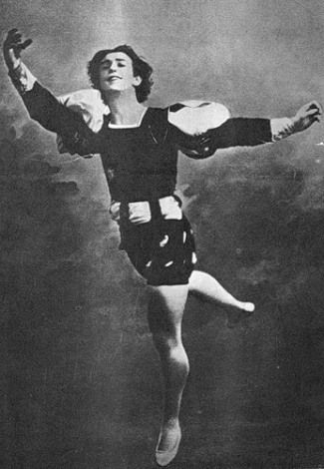
Вацлав Нижинский (1889-1950)
В. Нижинский - один из ведущих танцовщиков "Русских сезонов". Его способность к перевоплощению в персонаж, феноменальная техника (особенно прыжков) и романтически-философская трактовка ролей. Поворот в творчестве Нижинского-балетмейстера от воплощения в танце неуловимых импрессионистических нюансов ("Игры" на музыку К. Дебюсси) до экспрессиони-стического танца ("Весна священная" на музыку И. Стравинского).

Slide 29
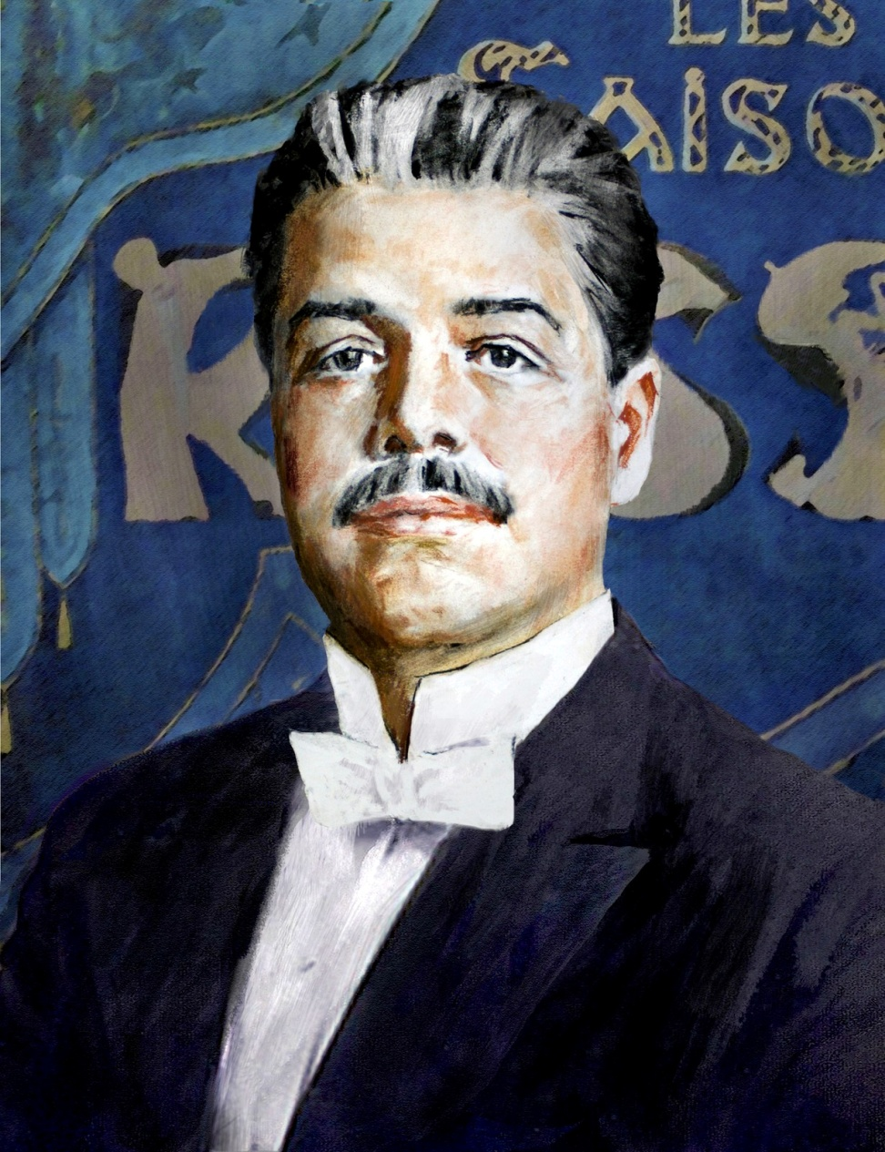
Постоянная труппа Дягилева базировалась теперь в Монте-Карло (княжество Монако) и гастролировала теперь в крупнейших столицах Европы и Америки (Париж, Вена, Берлин, Лондон, Рим, Женева, Мадрид, Нью-Йорк).
В 1917 году, когда революция разделила мир на Восток и Запад, многие деятели русского искусства остались за границей.

Slide 30
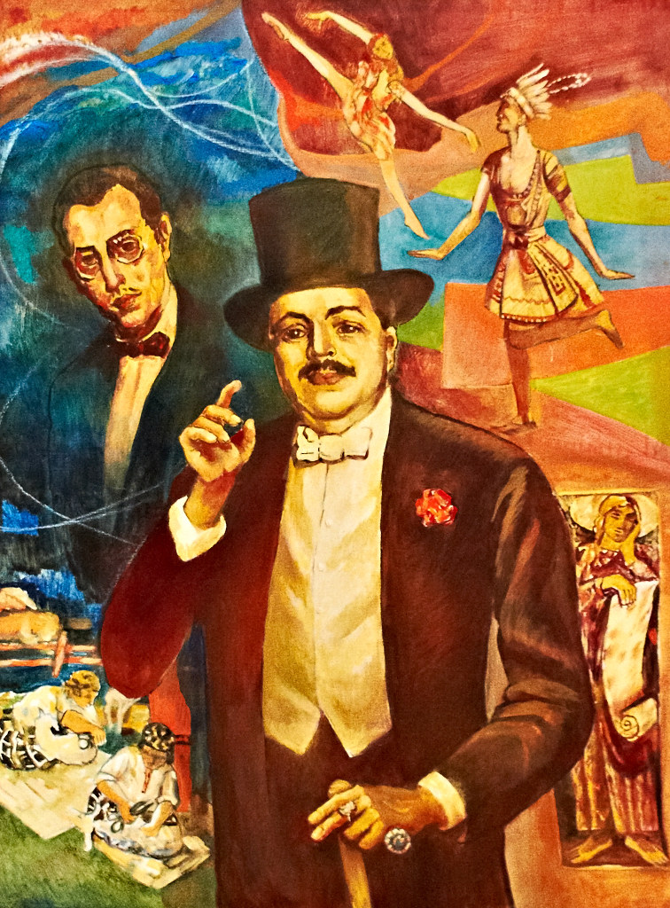
В20-е годы с Дягилевым и Нижинским сотрудничает С.С.Прокофьев. Для дягилевской антрепризы композитор создаёт балеты «Сказка про шута семерых шутов перешутившего» (1921), «Стальной скок»(1927), «Блудный сын»(1929).Шли у Дягилева и новые балеты И.Стравинского на русские темы: «Весна священная»(1913), «Байка про лису, петуха, кота и барана», «Свадебка»(1923).
Дягилев использовал для постановок и не балетную музыку: оперу Римского-Корсакова «Золотой петушок» он превратил в оперу-балет, на музыку из «Снегурочки» был поставлен балет «Ночное солнце». В балете «Русские сказки» использованы симфонические картины «Кикимора» Лядова и «Ночь на лысой горе» Мусоргского.

Slide 31
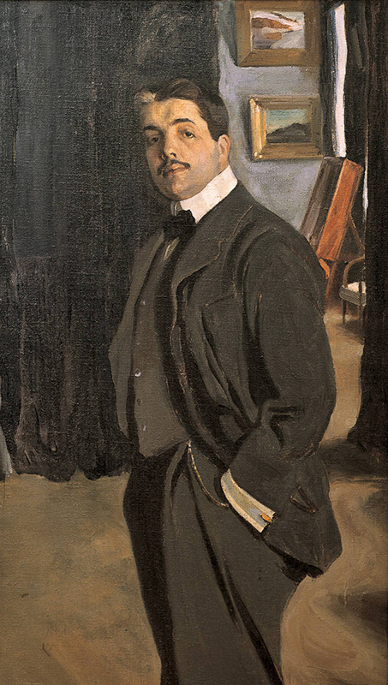
В сотрудничестве с иностранцами поставлен балет Рихарда Штрауса «Тиль Уленшпигель». В качестве художника-декоратора с Дягилевым работал и знаменитый Пабло Пикассо. В последние годы Дягилев «открыл» постановщика Джорджа Баланчина. Поставленный им балет С.Прокофьева «Блудный сын» был последним в жизни Дягилева.
Сергей Павлович Дягилев умер 19 августа 1929 года в Венеции (Италия). Он был великим меценатом, «человеком безупречного вкуса и угодником моды», умел добывать таланты и ими восхищаться. Он «прорубил окно в Европу» русскому искусству – живописи, музыке, танцу. В пропаганде русского искусства и состоит историческая заслуга этого величайшего антрепренёра.

Slide 32
Сергея Павловича Дягилева по праву причисляют к первопроходцам русского шоу-бизнеса. Он не только воплощал все веяния времени на сцене, но и прокладывал дорогу новым приемам и стилям на других уровнях: в живописи, музыке, сценическом искусстве. Его "Русские сезоны" и поныне вдохновляют творческих людей на поиск новых путей художественного выражения времени.

Slide 33
БЛАГОДАРИМ ЗА ВНИМАНИЕ!

